Slide 1

INSTITUTO MEXICANO DEL SEGURO SOCIAL
DIRECCIÓN DE ADMINISTRACIÓN
Comité de Administración
del Honorable Consejo Técnico
Informe de la autorización de arrendamiento emergente para la sustitución del Almacén Delegacional siniestrado del Órgano de Operación Administrativa Desconcentrada Estatal Coahuila.
Ciudad de México, abril de 2023

Slide 2




Contenido
  I. Antecedentes
  II. Desarrollo
  III. Proyecto de Acuerdo
2

Slide 3
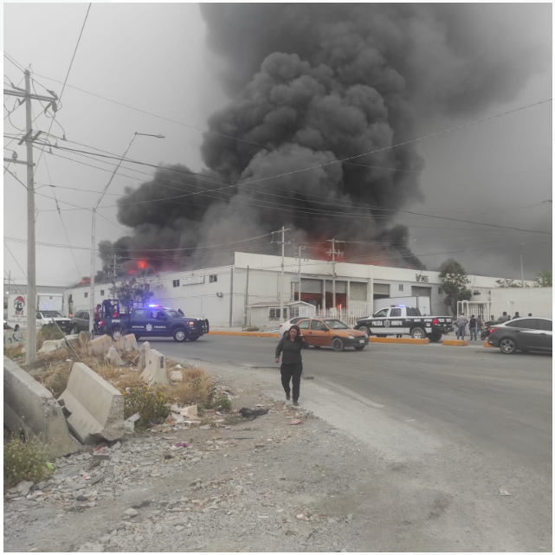
I. Antecedentes.
Derivado del incendio en el Almacén Delegacional de Coahuila ocurrido el pasado 28 de marzo de 2023, el Órgano de Operación Administrativa Desconcentrada (OOAD) integró el “Plan Coahuila”, el cual incluye acciones para garantizar el suministro de insumos médicos a las unidades médicas del Instituto Mexicano del Seguro Social (IMSS) en el estado. En sus numerales 4, 5 y 14 dicho plan incluye las siguientes acciones:
Localizar un inmueble provisional que pueda albergar los tránsitos por contrato central o compras locales, así como los posibles traspasos de otros OOAD.
Del inmueble que se determine como provisional, gestionar la licencia sanitaria estatal, para que pueda recibir medicamentos sin caer en desviaciones.
Solicitar el presupuesto para renta de racks, patines y montacargas, para que se haga la adjudicación como marca la Ley de y tener contratos en forma.
En comisión oficial, los titulares de la Coordinación Técnica de Planeación, la Coordinación Técnica de Administración de Activos, la Coordinación Técnica de Protección Civil y la Coordinación Técnica de Seguridad y Resguardo de Inmuebles se constituyeron en las instalaciones del OOAD Estatal Coahuila, en apoyo a las acciones establecidas en el “Plan Coahuila”. Como resultado de las acciones, se identificaron 3 posibles opciones de almacén provisional, de los cuales, por temas administrativos únicamente fue viable la opción ubicada en Carretera Saltillo-Zacatecas km. 22, puente La Encantada, en Saltillo, Coahuila, C.P. 25950.

Slide 4
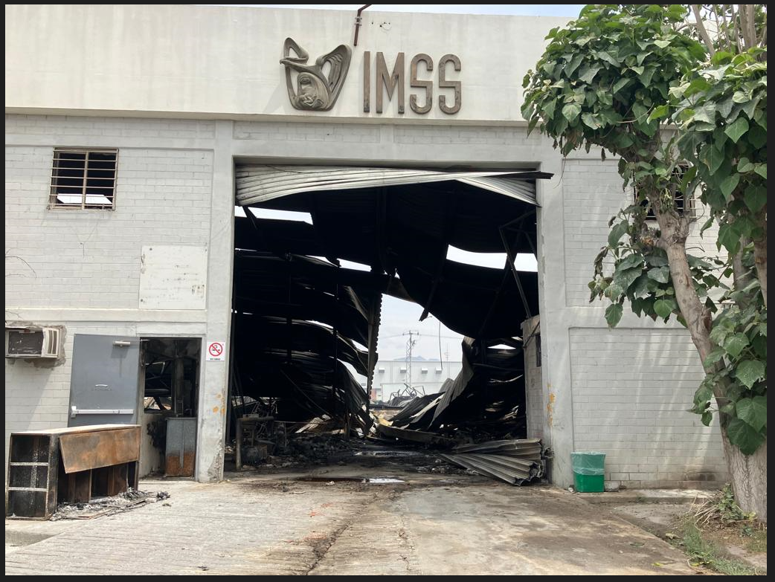
I. Antecedentes.
Con el oficio número 059001050100/OOAD/2023/353 de fecha 31 de marzo de 2023, el Titular del OOAD Estatal Coahuila, ante la declaración de pérdida total del inmueble y la necesidad urgente de contar con un espacio para el acopio, segmentación y distribución de medicamentos, material de curación e insumos, señala que al no contar con inmuebles propios, ni rentados o en posesión susceptibles de aprovechamiento, ni federales disponibles en el Instituto de Administración y Avalúos de Bienes Nacionales (INDAABIN), solicita la contratación de un Nuevo Arrendamiento, toda vez que dentro de su proyección para el actual ejercicio 2023 éste no fue programado por presentarse recién el siniestro.
Por lo anterior, se motiva la contratación ante la emergencia y se fundamenta en el numeral 178 del Acuerdo por el que se establecen las disposiciones en Materia de Recursos Materiales y Servicios Generales en vigor, para tomar en arrendamiento el inmueble ubicado en Carretera Saltillo-Zacatecas km. 22, puente La Encantada, en Saltillo, Coahuila, C.P. 25950, el cual cuenta con una superficie rentable de 6,000 m2, por el que se solicita un monto de renta mensual de $96.70 (noventa y seis pesos 70/100 M.N.) por m2, es decir, un total de $580,200.00 (quinientos ochenta mil doscientos pesos 00/100 M.N.) más impuestos.

Slide 5
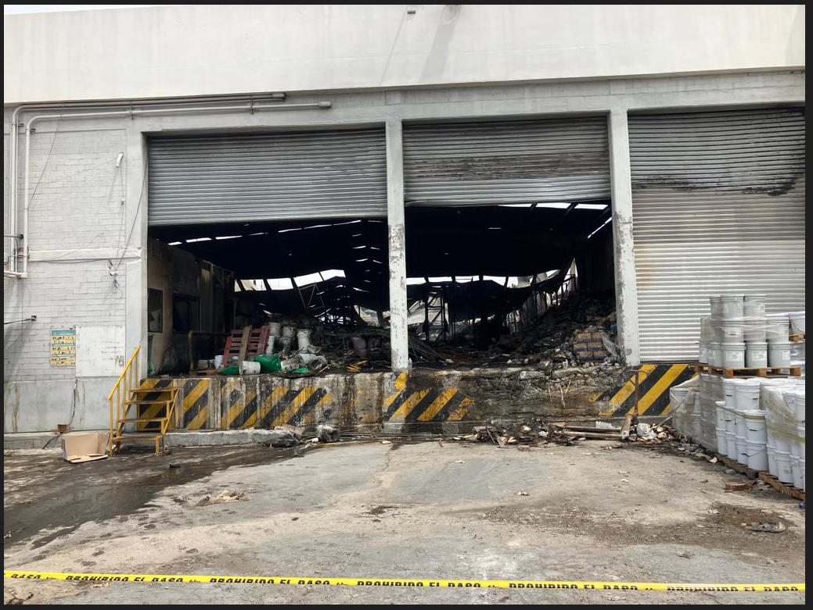
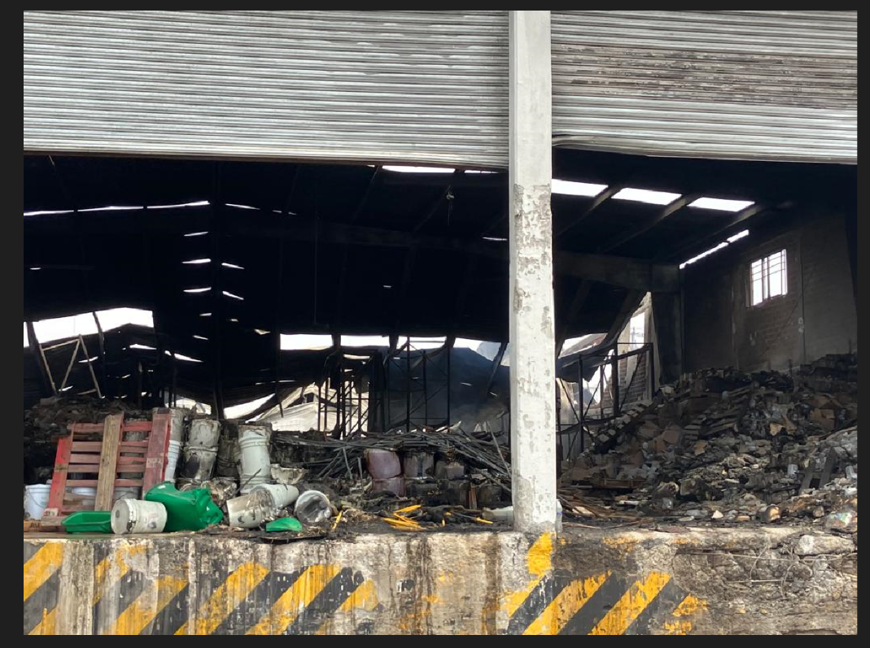
II. Desarrollo.
Datos Relevantes
El Almacén Delegacional Coahuila ha dado cobertura de medicamento a 2 millones 176 mil derechohabientes en el estado de Coahuila del Régimen Ordinario y a 158 mil coahuilenses empadronados en el Programa IMSS-Bienestar, por lo cual se hace primordial la contratación de nuevo arrendamiento con una superficie rentable de aproximadamente 6,000 m², con la finalidad de no caer en desabasto de medicamentos que se distribuyen a lo largo de los 36 municipios de todo el estado de Coahuila; sin dejar de mencionar que se pone en riesgo la intervención quirúrgica de segundo y tercer nivel, afectando a más del 80% de coahuilenses que se encuentran asegurados ante el Instituto.
Por tanto, operativamente se requiere la existencia de un inmueble que se destine al acopio, segmentación y distribución de medicamento, material de curación e insumos, que derivado de la contingencia que aqueja a ese OOAD se encuentran en riesgo de colapsar al interrumpir las labores propias de gestión, trámite y funcionamiento para su operatividad.

Slide 6
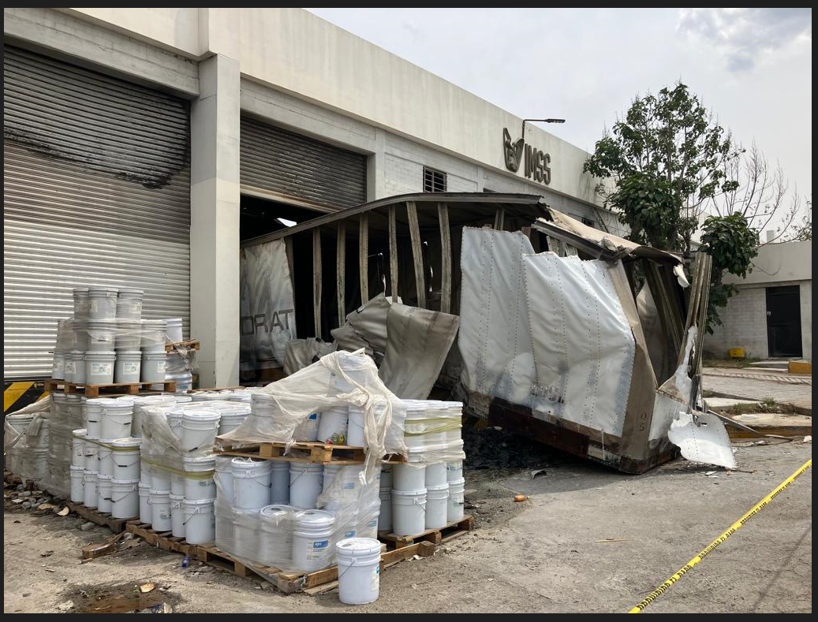
II. Desarrollo
Acciones Realizadas
Se verificó la inexistencia de inmuebles propios, rentados o en posesión del OOAD Estatal Coahuila, para ser utilizados como Almacén Delegacional.
Se consultó la publicación de Inmuebles Federales Disponibles que realiza el INDAABIN, respecto al mes de marzo de 2023, en el que no se aprecia la existencia de un inmueble disponible en la localidad de Arteaga ni en Saltillo, Coahuila.
El OOAD propuso para su contratación el inmueble con domicilio en Carretera Saltillo-Zacatecas km. 22, puente La Encantada, en Saltillo, Coahuila, C.P. 25950, el cual cuenta con una superficie rentable de 6,000 m², y se solicita un monto de renta mensual de $580,200.00 mensuales más I.V.A. (anexando carta de ofrecimiento del 31 de marzo de 2023)
Con base en lo anterior, resulta indispensable la autorización de contratación de un nuevo arrendamiento de inmueble con destino de Almacén Delegacional, para cubrir la necesidad de resguardo de medicamentos e insumos, que permitan a dicho OOAD seguir brindando el servicio a todas las unidades a las que abastece.

Slide 7
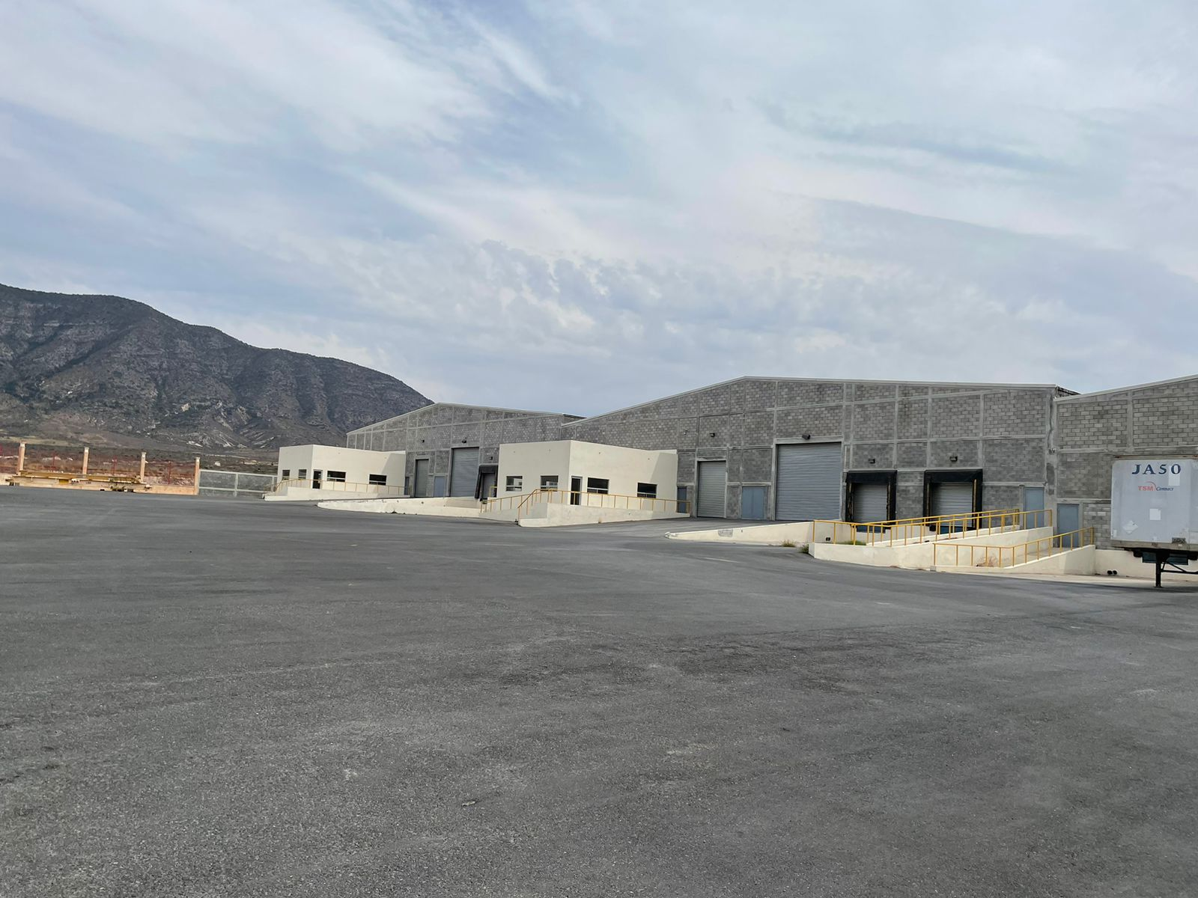
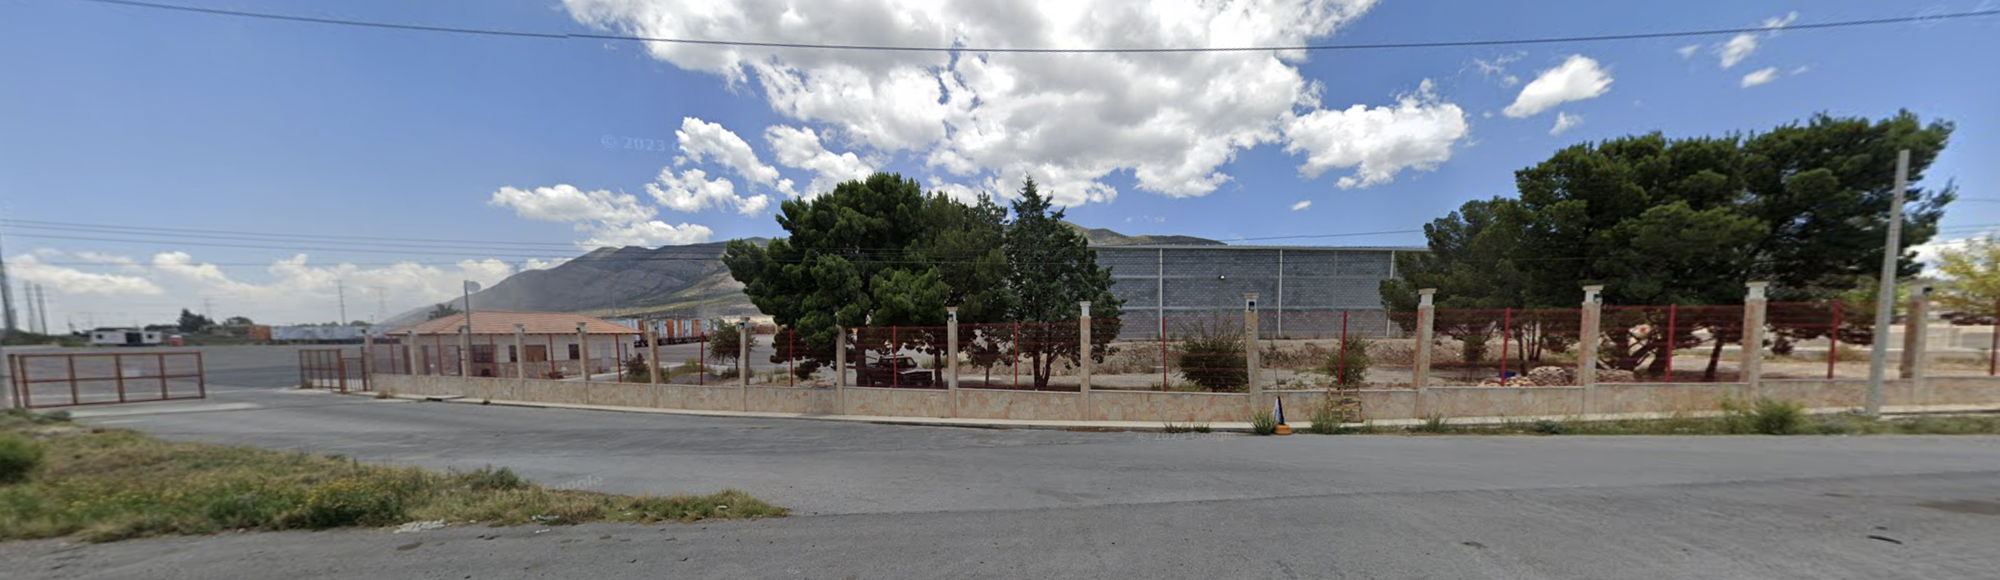
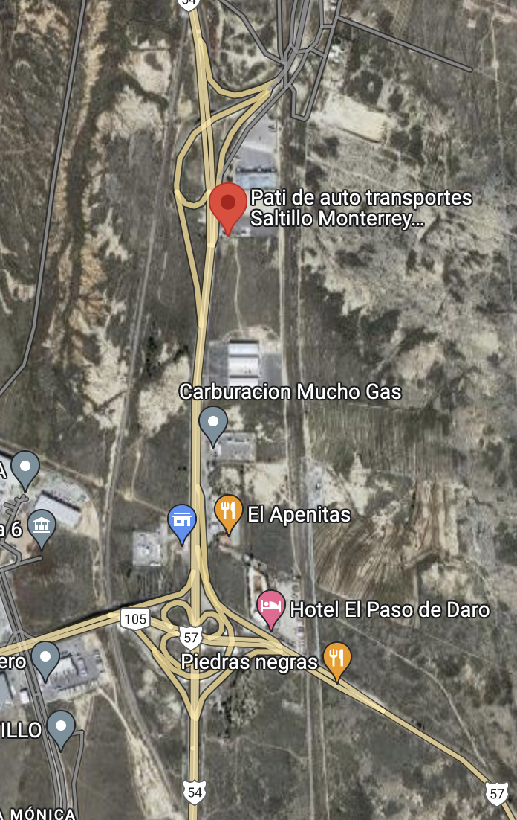

II. Desarrollo
Inmueble identificado como prospecto
Concepto | Descripción
Destino | Almacén Delegacional
Ubicación | Carretera Saltillo-Zacatecas km. 22, puente La Encantada, en Saltillo, Coahuila, C.P. 25950
Superficie Patio de Maniobras | 15,000 m²
Superficie de almacenamiento | 6,000 m²
7

Slide 8

II. Desarrollo
Derivado al siniestro, el Director de Administración, mediante oficio número 09 52 17 1000/0267 del 3 de abril de 2023, autorizó proceder a formalizar el contrato de arrendamiento del inmueble propuesto para el servicio de Almacén Delegacional, sin que requiera solicitar un dictamen valuatorio de justipreciación de renta, hasta por un periodo máximo de un año, debiendo integrar el expediente correspondiente conforme a la normatividad aplicable, fundamentado en lo dispuesto en el último párrafo del numeral 144 y 178 del Acuerdo por el que se establecen las disposiciones en Materia de Recursos Materiales y Servicios Generales, que a la letra dicen:
“144. Las instituciones públicas que pretendan tomar en arrendamiento, deberán observar por lo menos los siguientes criterios:
“…
“La determinación de tomar en arrendamiento un inmueble será de la exclusiva responsabilidad de la Institución Pública correspondiente, deberá constar por escrito, ser suscrita por el Oficial Mayor o su equivalente, y sustentarse en los criterios a que se refieren las fracciones anteriores.”
“178. Cuando las Instituciones Públicas requieran desocupar un inmueble tomado en arrendamiento, con motivo de daños causados por la acción de desastres naturales, o siniestros que pongan en riesgo la seguridad física de los servidores públicos y del público usuario, o que impidan continuar con la prestación de servicios a cargo de las mismas o, bien, necesiten tomar en arrendamiento un inmueble para atender cualquier tipo de contingencia, podrán celebrar el contrato de arrendamiento correspondiente, sin que requieran solicitar un dictamen valuatorio de justipreciación de renta tradicional o electrónica, hasta por un periodo máximo de un año improrrogable, previa autorización del Oficial Mayor o su equivalente en la Institución Pública de que se trate.”
8

Slide 9
III. Proyecto de Acuerdo
“Este Consejo Técnico, con fundamento en lo dispuesto por los artículos 251, fracciones IV y XXXVII, 263 y 264, fracciones III, XIV y XVII, de la Ley del Seguro Social; 5, 57 y 58, fracción XIV, de la Ley Federal de las Entidades Paraestatales; 31, fracciones XVI y XX, del Reglamento Interior del Instituto Mexicano del Seguro Social; de conformidad con el planteamiento presentado por el Director General, a través de la persona Titular de la Dirección de Administración, en términos del oficio número ____, de ___ de abril de 2023, así como el dictamen del Comité de Administración del propio Órgano de Gobierno, emitido en reunión celebrada el ____ del mismo mes y año, Acuerda:
Primero.- Ratificar la autorización para que se incluya en el Programa de Arrendamiento de Inmuebles para el año 2023, IMSS-Arrendatario Régimen Ordinario, aprobado mediante el similar ACDO.SA2.HCT.251022/315.P.DA, de 25 de octubre de 2022, la celebración de un contrato de arrendamiento de un inmueble, para ser destinado a Almacén Delegacional, a fin de resguardar adecuadamente bienes terapéuticos y no terapéuticos, conservarlos y suministrarlos a las unidades médicas y no médicas en dicha entidad, en sustitución del inmueble que anteriormente era utilizado para dichos fines, el cual fue objeto de un incendio ocurrido el 28 de marzo de 2023, por lo que, de manera preliminar, las autoridades competentes declararon la pérdida total del mismo.
Segundo.- Ratificar la autorización a la persona Titular del Órgano de Operación Administrativa Desconcentrada Estatal Coahuila para que, habiendo integrado el expediente correspondiente, de conformidad con las Políticas para la Administración Inmobiliaria del Instituto Mexicano del Seguro Social y sus anexos, y cumplidos los requisitos normativos aplicables, se lleve a cabo la celebración del contrato referido en el punto que precede.
Tercero.- La Dirección de Administración deberá incluir el resultado de la autorización referida en el punto Primero de este Acuerdo, en el informe de resultados del Programa de Arrendamiento Inmobiliario IMSS-Arrendatario Régimen Ordinario 2023, durante el primer trimestre del ejercicio fiscal 2024.”

